Slide 1




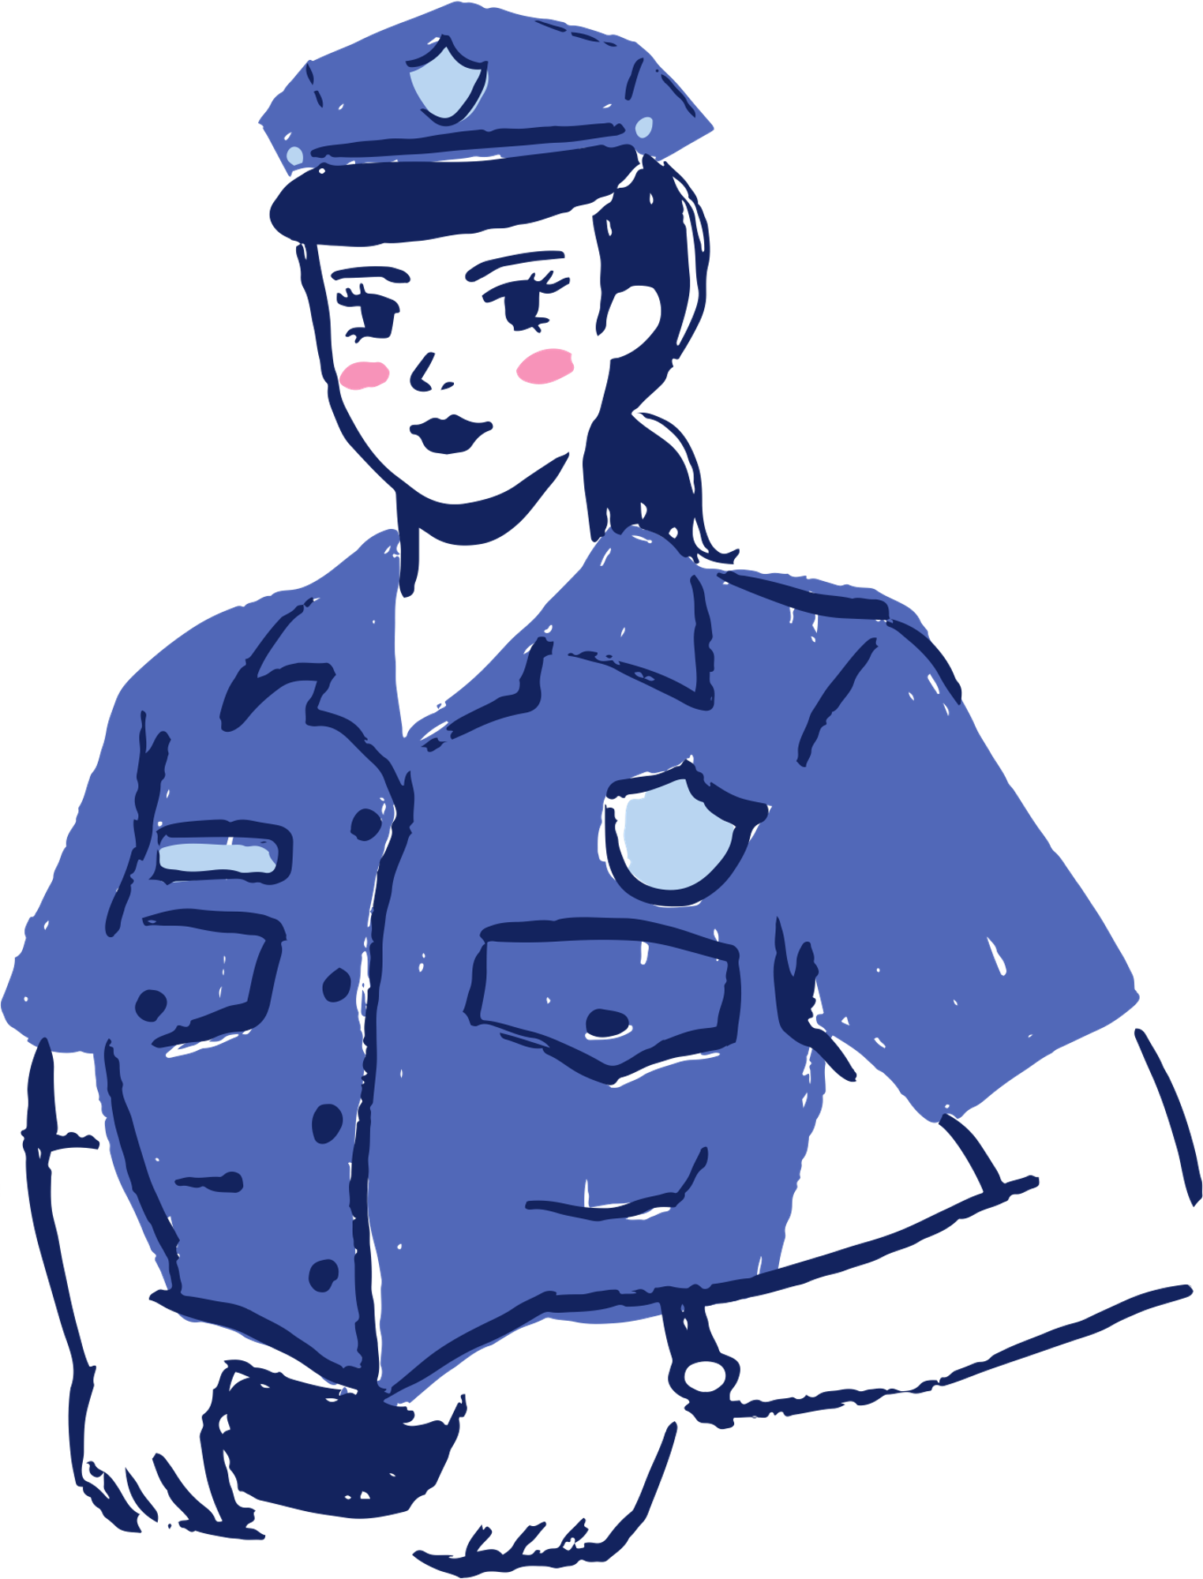


Violencia y prevención de la mujer
By: Anitta

Slide 2



1. 🎯
Concepto de Violencia contra la Mujer
La violencia contra la mujer es cualquier acto de violencia basado en el género que tiene como resultado daño o sufrimiento físico, sexual, psicológico o económico para las mujeres.
Incluye amenazas, coerción o privación arbitraria de la libertad, ya sea en la vida pública o privada.

Slide 3



Identificación de la violencia
Tipos de violencia que sufren las mujeres:
Violencia física: golpes, empujones, quemaduras, etc.
Violencia psicológica: humillaciones, insultos, control, amenazas.
Violencia sexual: abusos, violaciones, tocamientos no consentidos.
Violencia económica/patrimonial: quitar o controlar el dinero, destruir bienes.
Violencia digital: acoso o amenazas a través de redes sociales.
Violencia institucional: cuando las autoridades no atienden sus denuncias.
Feminicidio: asesinato de mujeres por razones de género.

Slide 4

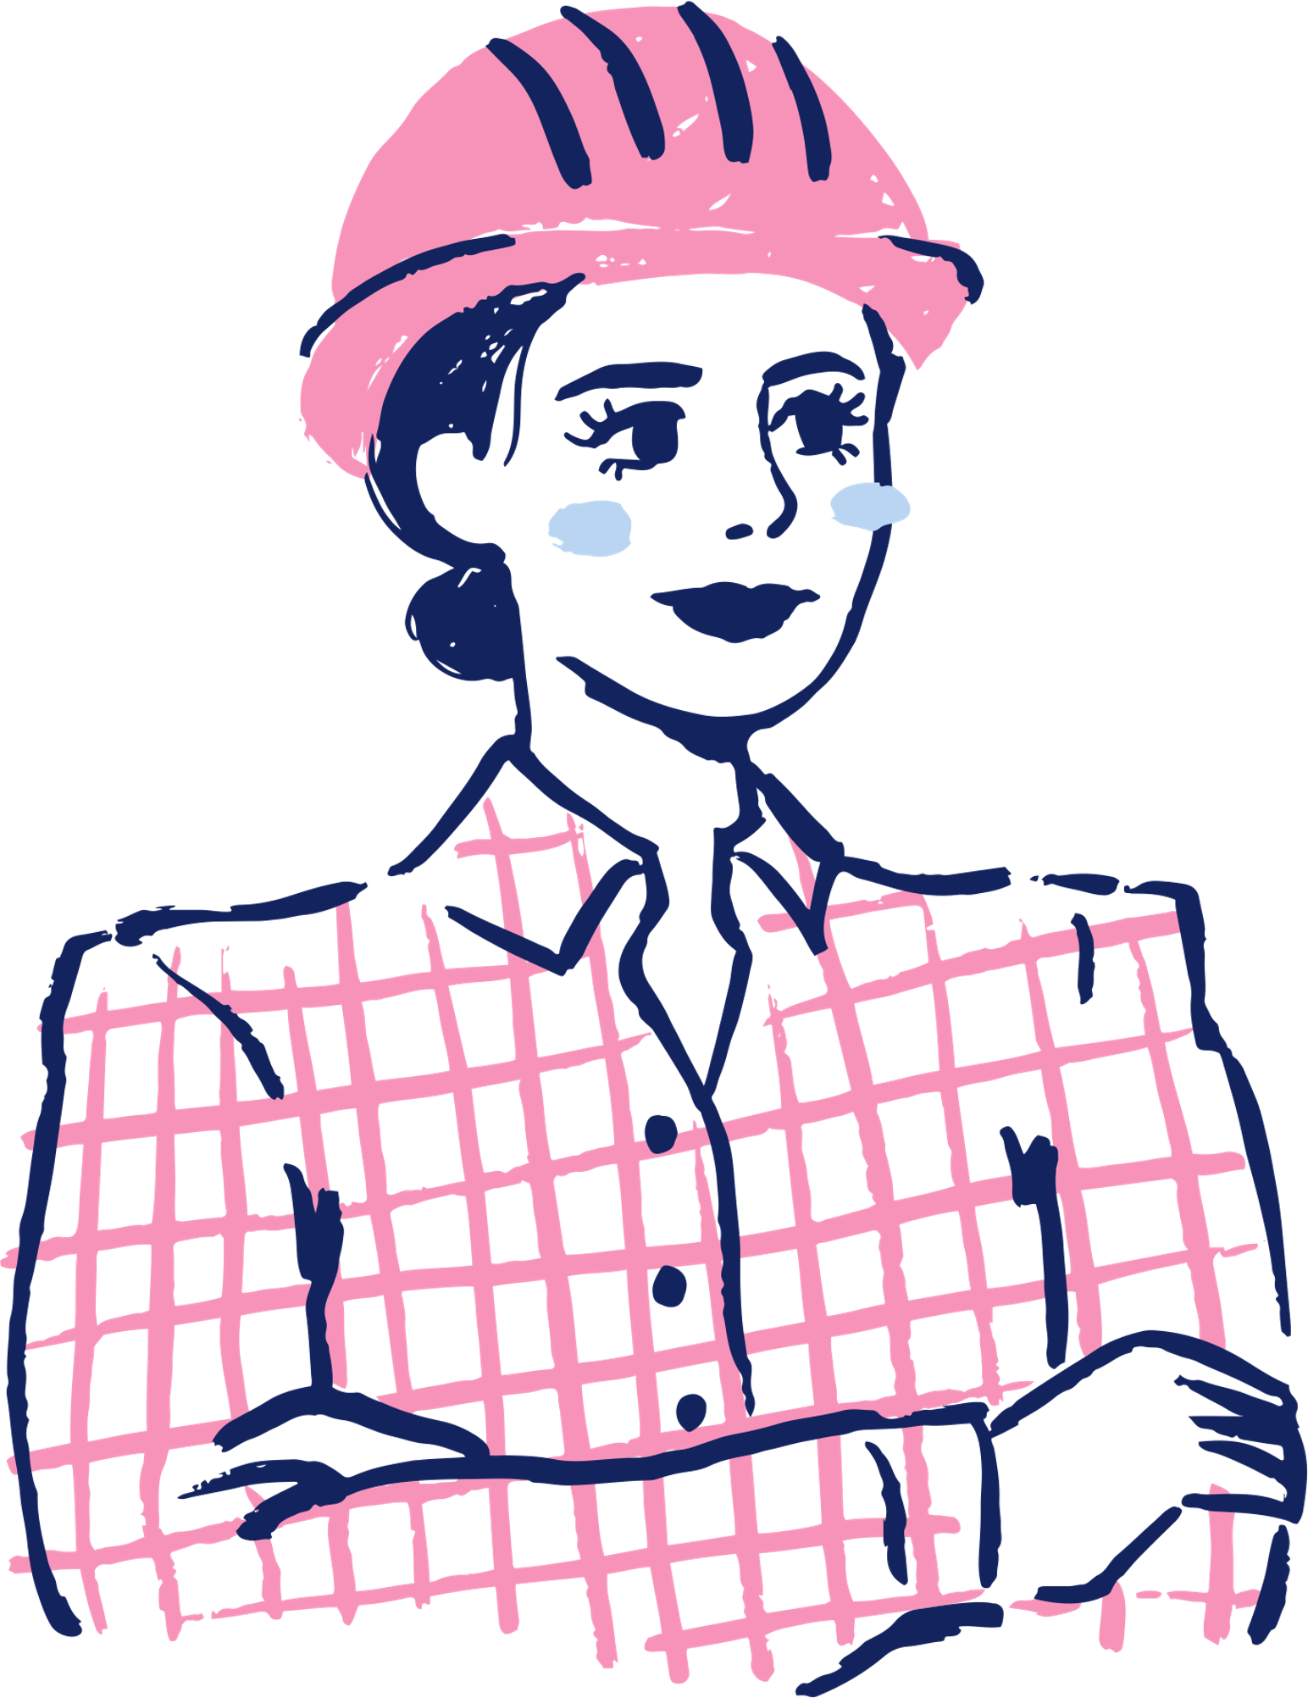


Que genera?
Machismo y cultura patriarcal
Estereotipos de género
Desigualdad social y económica
Falta de educación con perspectiva de género
Impunidad e ineficiencia del sistema judicial
Normalización de la violencia en el hogar y medios

Slide 5
Consecuencias de la Violencia
Trastornos psicológicos: depresión, ansiedad, estrés postraumático.
Problemas físicos: lesiones, enfermedades.
Aislamiento social, pérdida de autoestima.

Slide 6

Consecuencias de la Violencia
Afecta a hijas e hijos (ciclo de violencia).
En casos extremos: muerte (feminicidio).

Slide 7


Conclusión
La violencia contra la mujer no es un problema individual, es un problema estructural y social. Solo mediante la educación, conciencia, justicia y acción colectiva podremos prevenirla y erradicarla.
Una sociedad justa es aquella donde todas las mujeres viven libres de miedo, violencia y discriminación.
Como puedo difundir el tema?

Slide 8



Gracias
By: anitta

